Slide 1
Introduksjon til AWS
December 4, 2024

Slide 2
Agenda
Hva er Cloud Computing? Hvorfor er Cloud Viktig Hva er AWS? Utforske AWS Management Console Opprette en Gratis Tier-konto Hva er en VPC? Nøkkelkomponenter i VPC Hva er EC2? EC2 Nøkkelkonsepter Oppsummering av Emner Ressurser for Læring Spørsmål

Slide 3
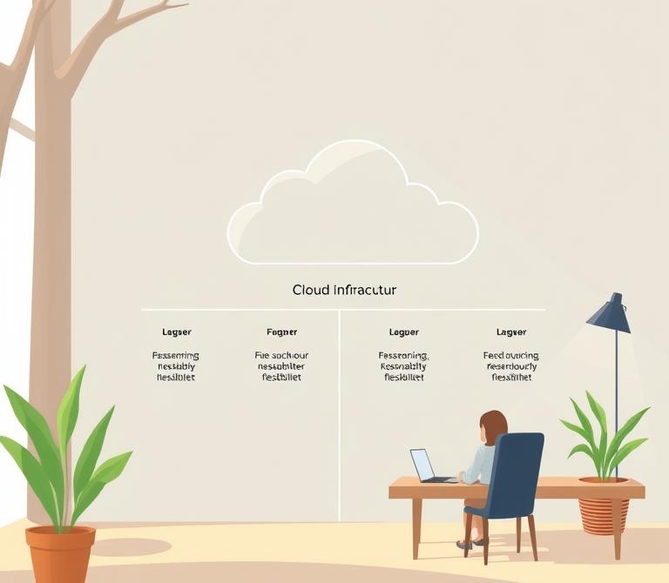
Hva er Cloud Computing?
Introduksjon
Cloud computing er levering av datatjenester over internett. Kostnadsbesparelser: Betal kun for det du bruker. Skalerbarhet: Tilpass ressurser etter behov. Global rekkevidde: Få tilgang til tjenester fra hvor som helst i verden. Innovasjon: Raskere utvikling og distribusjon av applikasjoner.

Slide 4
Hvorfor er Cloud Viktig
Cloud Teknologi
Industrier som Bruker Skyen
Viktigheten av Cloud Computing
Helsevesen: Bruker skyen for pasientdata og forskning. Spill: Online spillplattformer bruker skyen for lagring og spillopplevelser. Finans: Sikker databehandling for transaksjoner og analyser. Rolle til skyingeniører: Design, implementering og vedlikehold av skyinfrastruktur. Markedsvekst: Skyteknologier vokser raskt og forventes å dominere IT-bransjen.
Notes:
Source: https://edgedelta.com/company/blog/how-many-companies-use-cloud-computing-in-2024

Slide 5


Hva er AWS?
Introduksjon til AWS
Oversikt over AWS
Populære AWS-tjenester
AWS står for Amazon Web Services. Leder innen cloud-tjenester globalt. Tilbyr omfattende infrastruktur og tjenester.
EC2: Virtuelle servere. S3: Lagring av data. RDS: Relasjonsdatabaser. Lambda: Serverless computing.

Slide 6
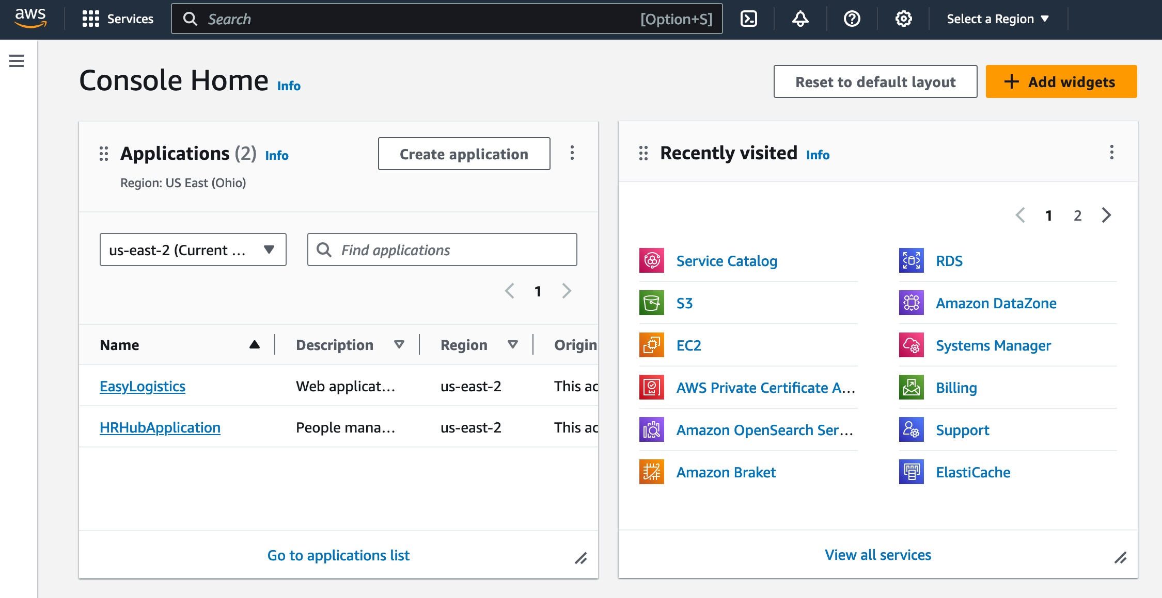
Utforske AWS Management Console
AWS Console
AWS Management Console er et webbasert grensesnitt for å administrere AWS-tjenester. Dashbordet gir oversikt over ressursene dine og hurtig tilgang til tjenester. Søkefeltet lar deg raskt finne spesifikke tjenester og funksjoner. Tjenestelisten viser alle tilgjengelige AWS-tjenester, kategorisert for enkel navigasjon.

Slide 7
Opprettelse av en Free Tier konto
AWS Console
Registrer deg for AWS
Bekreft identiteten din
Velg serviceplan
Sett opp faktureringsvarsler
Gå til AWS-nettstedet og klikk på 'Opprett en gratis konto'. Fyll ut registreringsskjemaet med nødvendig informasjon, inkludert navn, e-postadresse og passord.
Legg inn kredittkortinformasjon for verifisering. AWS vil ikke belaste deg med mindre du overskrider gratis grensen for free tier. Du kan også bli bedt om å bekrefte telefonnummeret ditt.
Velg en serviceplan som passer for deg. For de fleste brukere, er den 'Gratis' planen tilstrekkelig. Du kan endre planen senere hvis nødvendig.
Gå til 'Billing Dashboard' i AWS Console. Sett opp varsler for når du nærmer deg grensen for gratis nivå eller når kostnadene overstiger et bestemt beløp.
AWS-konto opprettet.
Identitet bekreftet.
Serviceplan valgt.
Faktureringsvarsler konfigurert.

Slide 8
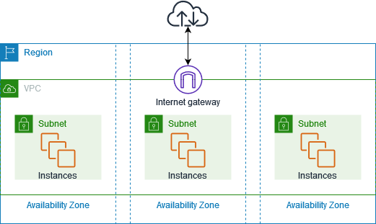
Hva er en VPC?
VPC
VPC står for Virtual Private Cloud. Det er et virtuelt nettverk for dine AWS-ressurser. Gir isolasjon fra andre nettverk i AWS. Tilbyr høy sikkerhet for data og ressurser. Mulighet for tilpasning av nettverkskonfigurasjoner.

Slide 9




Nøkkelkomponenter i VPC
VPC
Subnets
Rutetabeller
Offentlige og private subnets for å organisere ressurser.
Kontrollerer datatrafikk mellom subnets og internett.
Internett-gateways
NAT (Network Address Translation)
Lar VPC kommunisere med internett.
Tillater private subnets å få tilgang til internett uten å eksponere seg.

Slide 10




Hva er EC2?
Cloud Computing
Skalerbare virtuelle servere
EC2 står for Elastic Compute Cloud, som gir skalerbare virtuelle servere i skyen.
Kostnadseffektivitet
Med EC2 kan du betale kun for kapasiteten du bruker, noe som gir kostnadsbesparelser.
Use-cases
Hosting av nettsteder, dataanalyse og utviklingsmiljøer er vanlige use-cases for EC2.
Sikkerhet
EC2 tilbyr robuste sikkerhetsfunksjoner som beskytter data og applikasjoner i skyen.
Fleksibilitet og kontroll
EC2 gir fleksibilitet og kontroll over ressurser, slik at du kan starte, stoppe og tilpasse servere etter behov.
Integrasjon med AWS-tjenester
EC2 integreres sømløst med andre AWS-tjenester for en helhetlig skyopplevelse.

Slide 11

EC2 Nøkkelkonsepter
EC2
Instanstyper
Generell bruk: Allsidige og balanserte ressurser. Compute-optimalisert: For tung regning og prosessering. Minne-optimalisert: For minneintensive applikasjoner. Lagringsoptimalisert: For lagringsintensive arbeidsbelastninger.
Prismodeller
On-demand: Betal for hva du bruker. Reserved: Forhåndsbetalte ressurser med rabatter. Spot: Ubenyttede ressurser til lavere priser.

Slide 12
Oppsummering
Oppsummering
Cloud: Levering av datatjenester over internett. AWS Console: Brukergrensesnitt for å administrere AWS-ressurser. VPC: Virtuelt nettverk for isolasjon og sikkerhet. EC2: Skalerbare virtuelle servere for ulike bruksområder.

Slide 13


Ressurser for Læring
Læring
AWS Free Tier
Tilgang til mange tjenester uten kostnad i 12 måneder. Perfekt for å eksperimentere.
AWS Academy
Tilbyr kurs og ressurser for studenter som ønsker å lære om AWS. Ulike emner tilgjengelig.
AWS Certified Cloud Practitioner
Grunnleggende sertifisering som gir en oversikt over AWS-tjenester og konsepter.
Praktiske Prosjekter
Bygg dine egne prosjekter for å anvende det du har lært. Bruk AWS for praktisk erfaring.

Slide 14
Konklusjon
Spørsmål?

